Slide 1
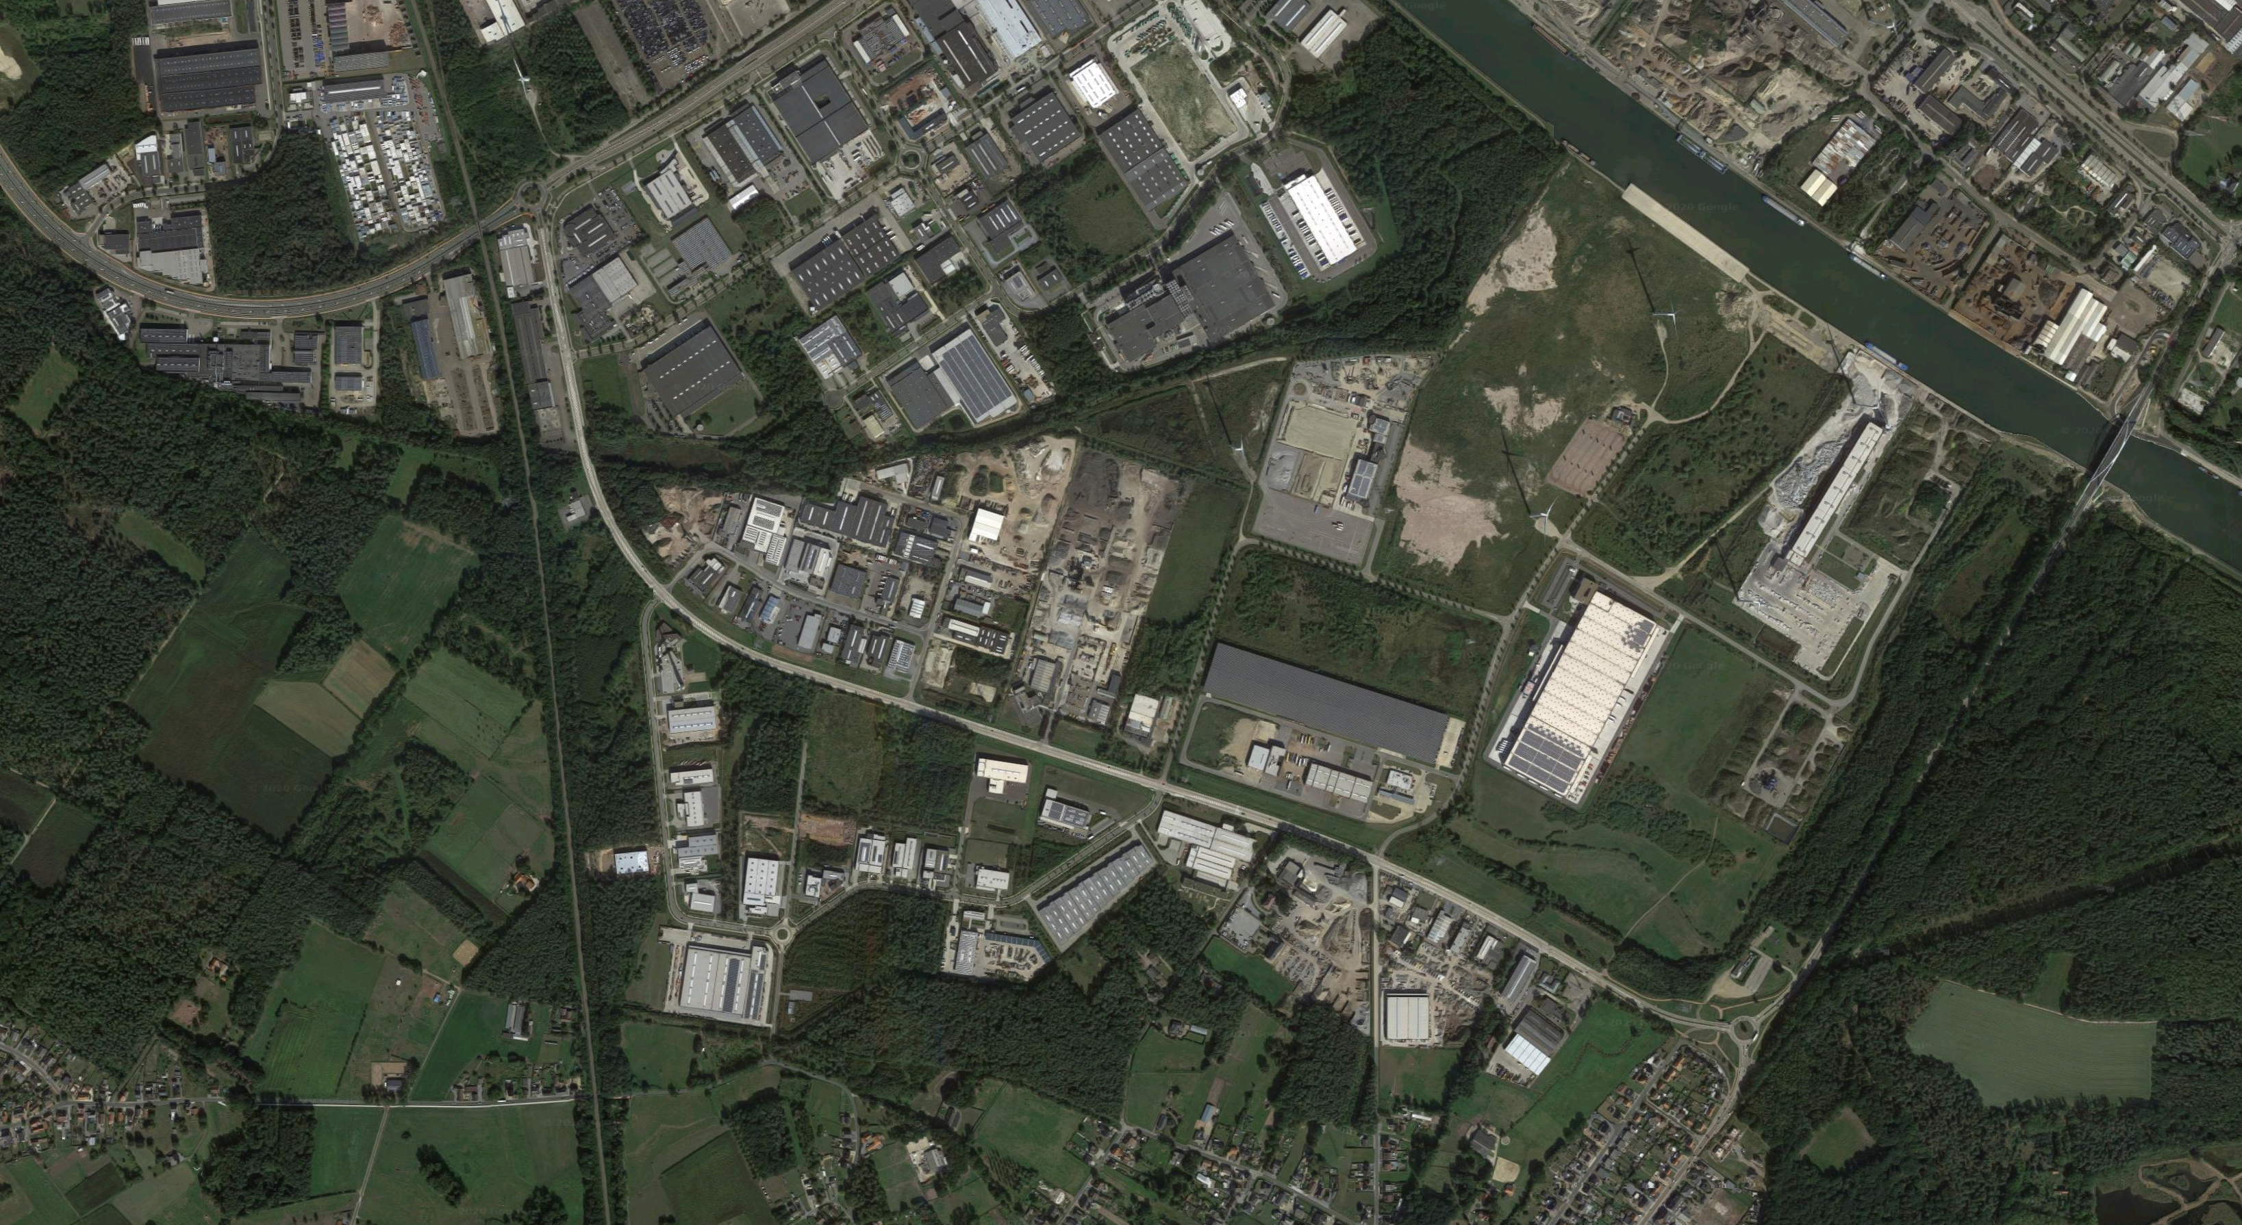

Online infosessie - donderdag 7 januari 2021
N730c Taunusweg
Bilzen - Genk
De online infosessie start zo dadelijk.

Slide 2
Huisregels
Zet je microfoon uit.
Een vraag stellen of reageren op een andere vraag, doe je via de chat-functie. Tijdens de vragenronde zal de moderator de vragen overlopen en door de sprekers laten beantwoorden. Deelnemers mogen hun vraag ook steeds mondeling verduidelijken.
Dit is een algemene infosessie is. Gelieve daarom bij voorkeur vragen te stellen in het algemeen belang. Individuele vragen zijn welkom op bereikbaar.limburg@wegenenverkeer.be.

Slide 3
Inhoud
Project: Context, doelstellingen en toekomstbeeld
Timing & uitvoering
Communicatie & contact
Vragenronde

Slide 4
Context en Krachtlijnen
Katleen LOOS
Projectmananger Agentschap Wegen en Verkeer

Slide 5
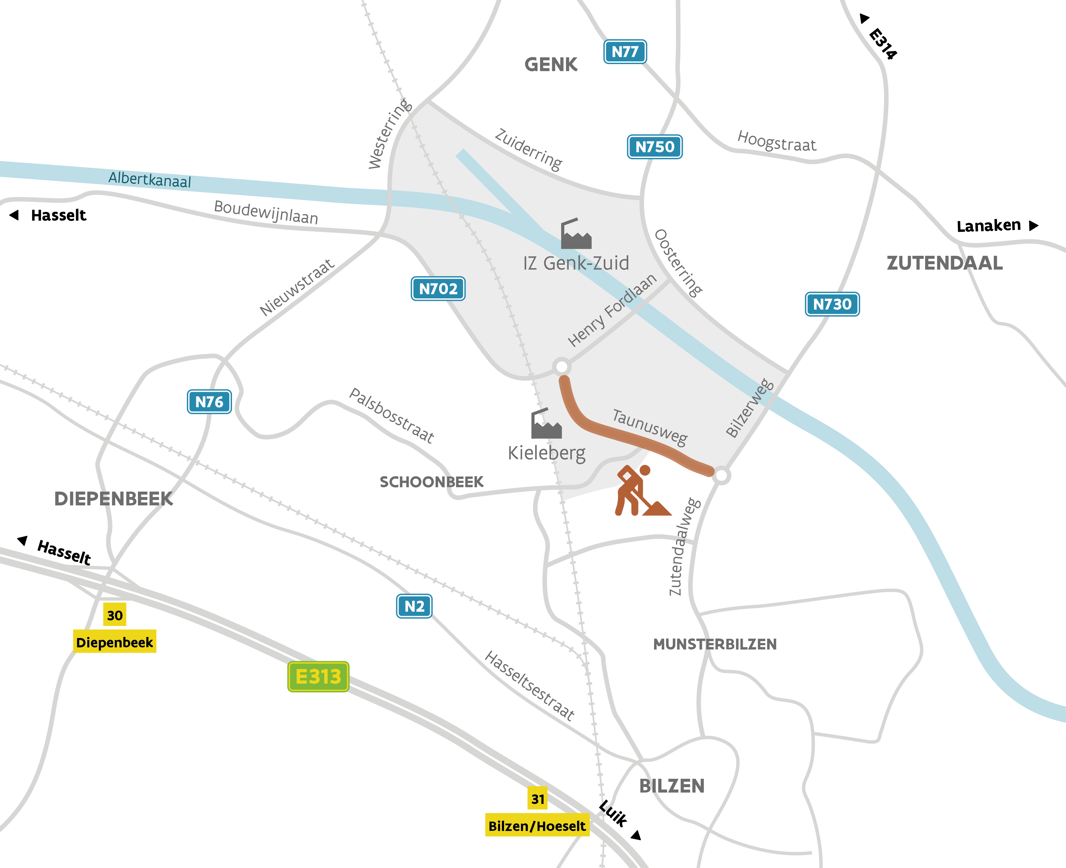
Projectzone

Slide 6
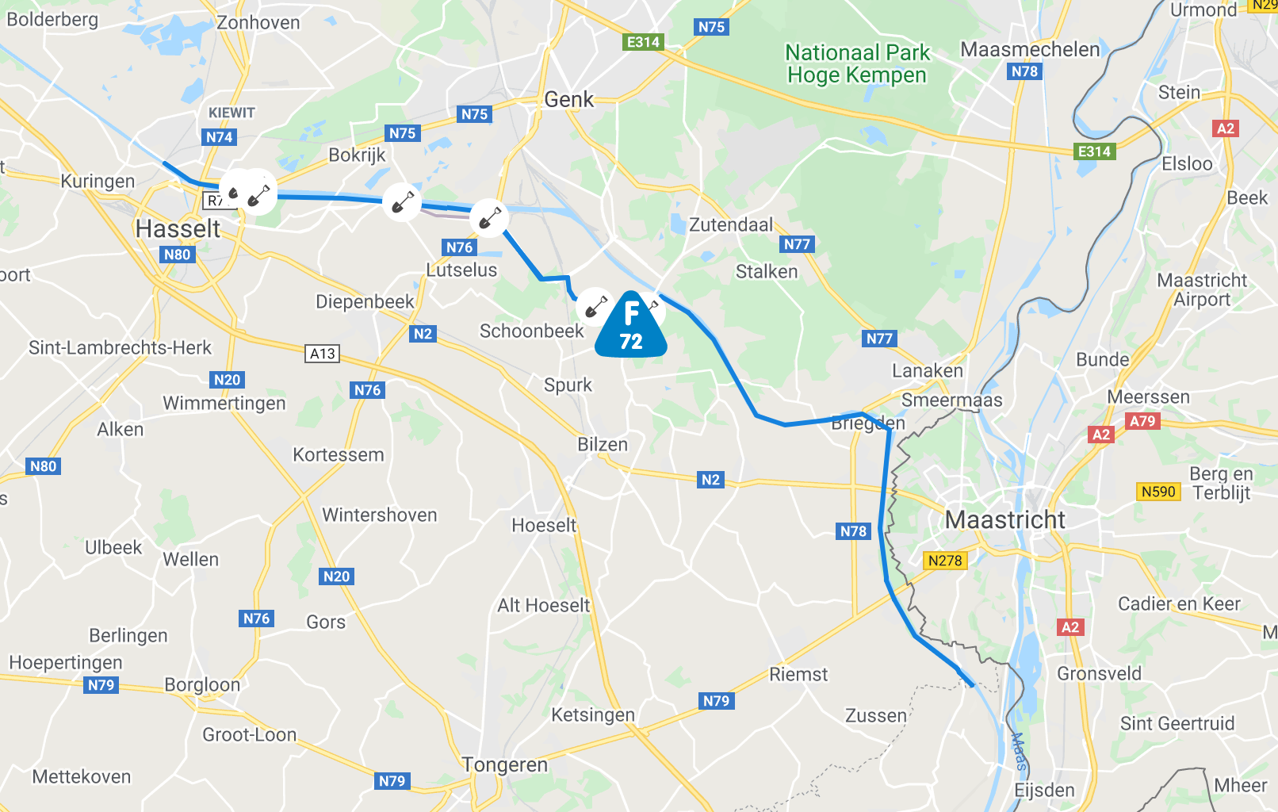
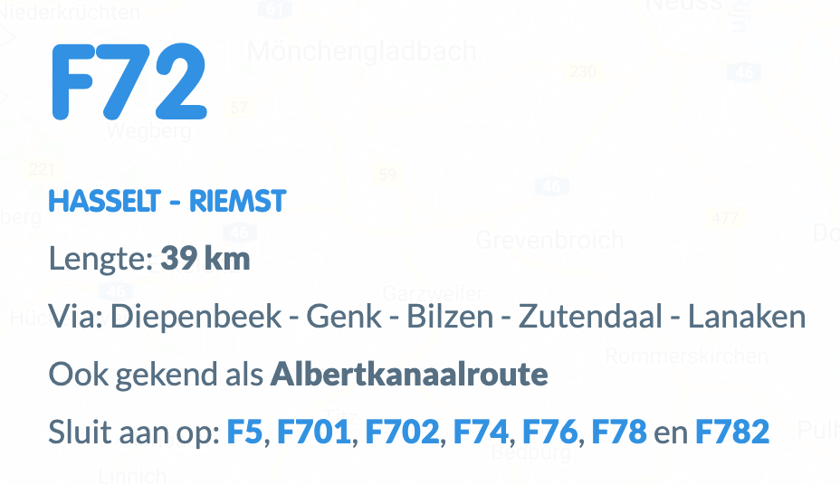
Fietssnelweg F72 Hasselt - Riemst
6

Slide 7
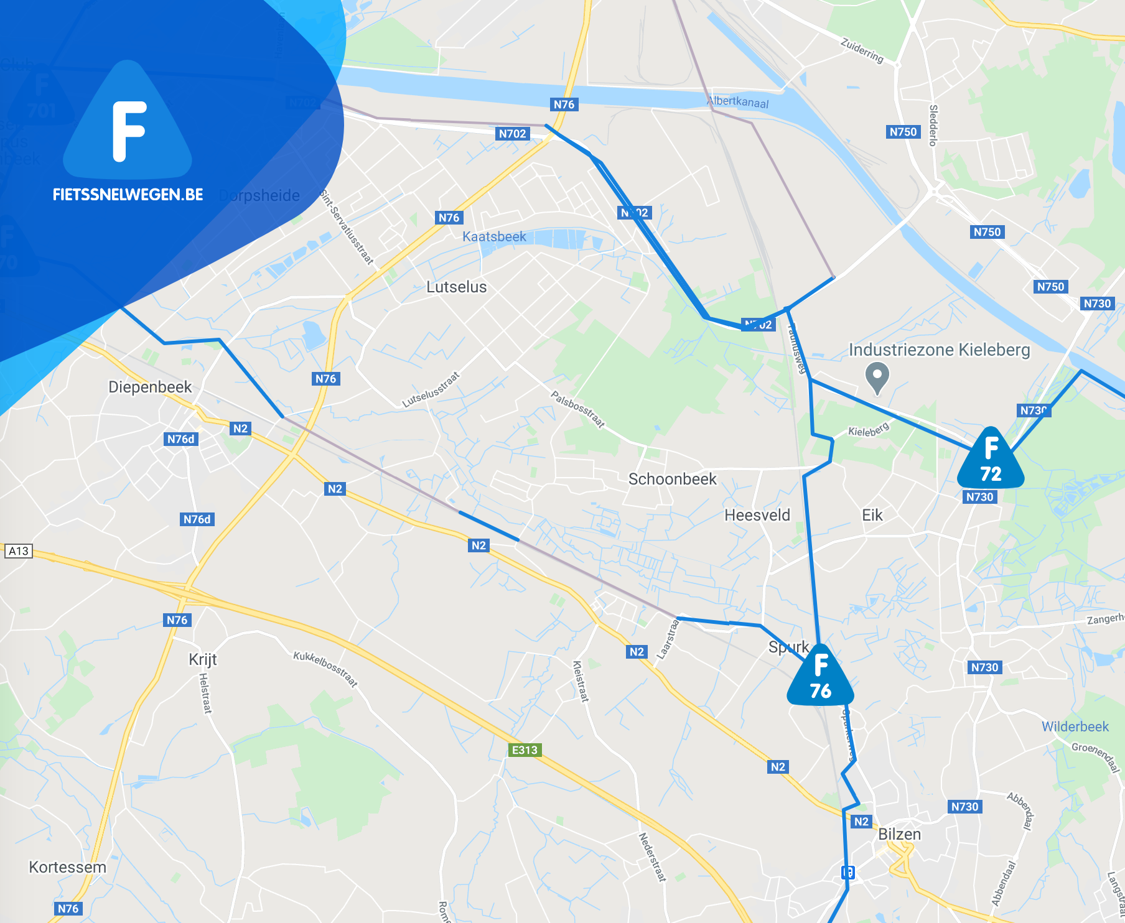
Fietssnelweg F72 Hasselt - Riemst

Slide 8
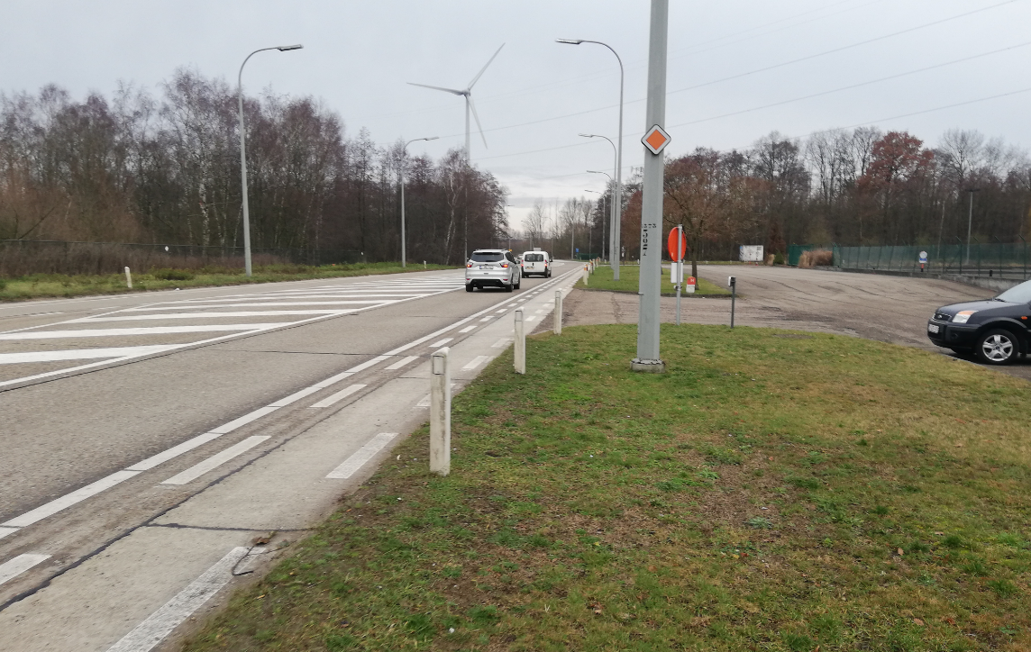
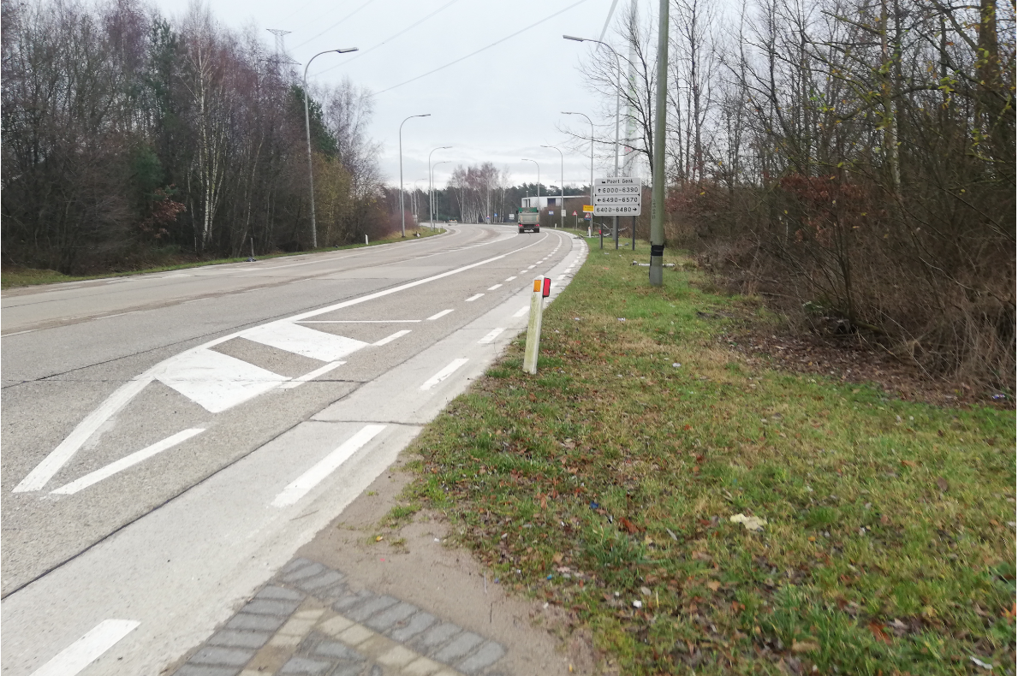
Doelstellingen
De verdere uitbouw van de fietssnelweg F72 langs het Albertkanaal tussen Antwerpen en Riemst
  Wegwerken missing link F72
Multimodale ontsluiting industriezone Kieleberg
  Maximaal met fiets bereikbaar
Aansluiting functioneel fietsroutenetwerk

Slide 9
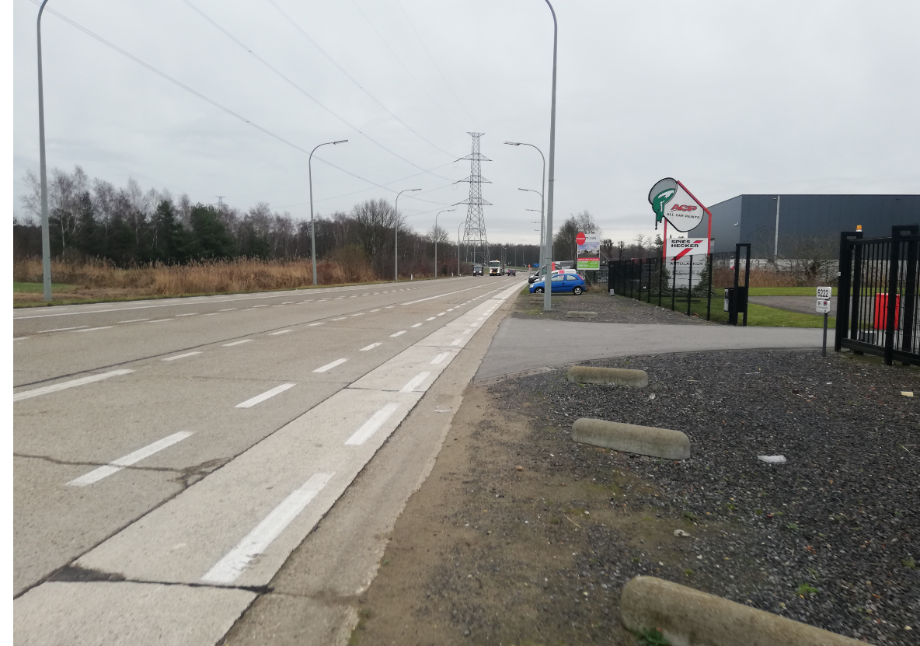
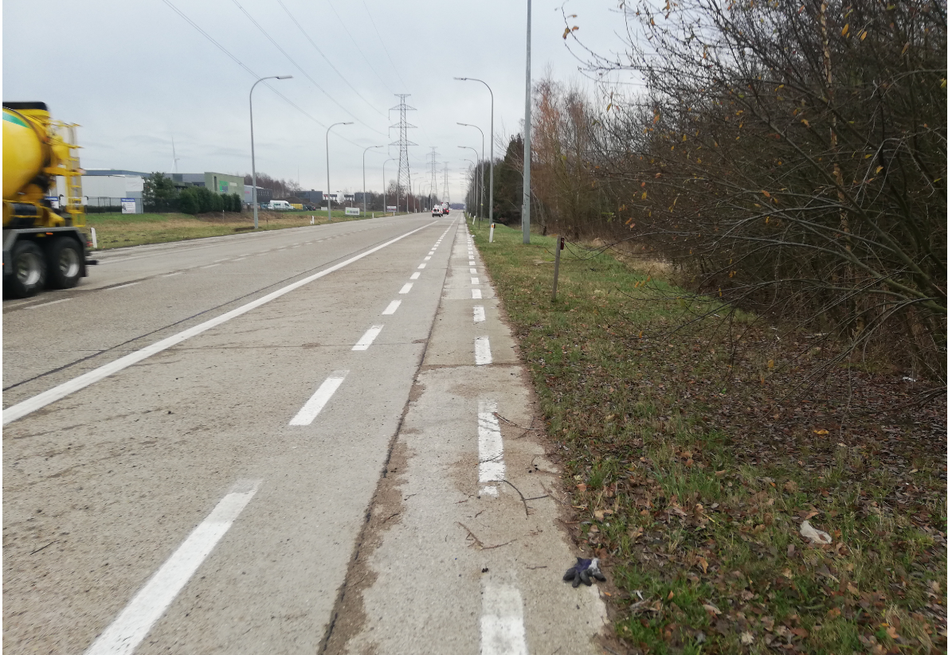
Hoe doelstellingen realiseren?
Vrijliggend dubbelrichtingsfietspad aan zuidkant Taunusweg
  In asfalt, 3,5 meter breed en 2,5 km lang
  Groene tussenberm
Beveiligde fietsoversteekplaatsen
  5 in totaal, in (print)beton met groenvak
  Middeneiland met opstelruimte
  Beveiligd omegabeugels
Nieuwe wegmarkering
  Wegdek Taunusweg niet vernieuwd
  Aanpassen wegmarkering, vooral t.h.v. kruispunten

Slide 10
Toekomstbeeld
Katleen LOOS
Projectmananger Agentschap Wegen en Verkeer

Slide 11
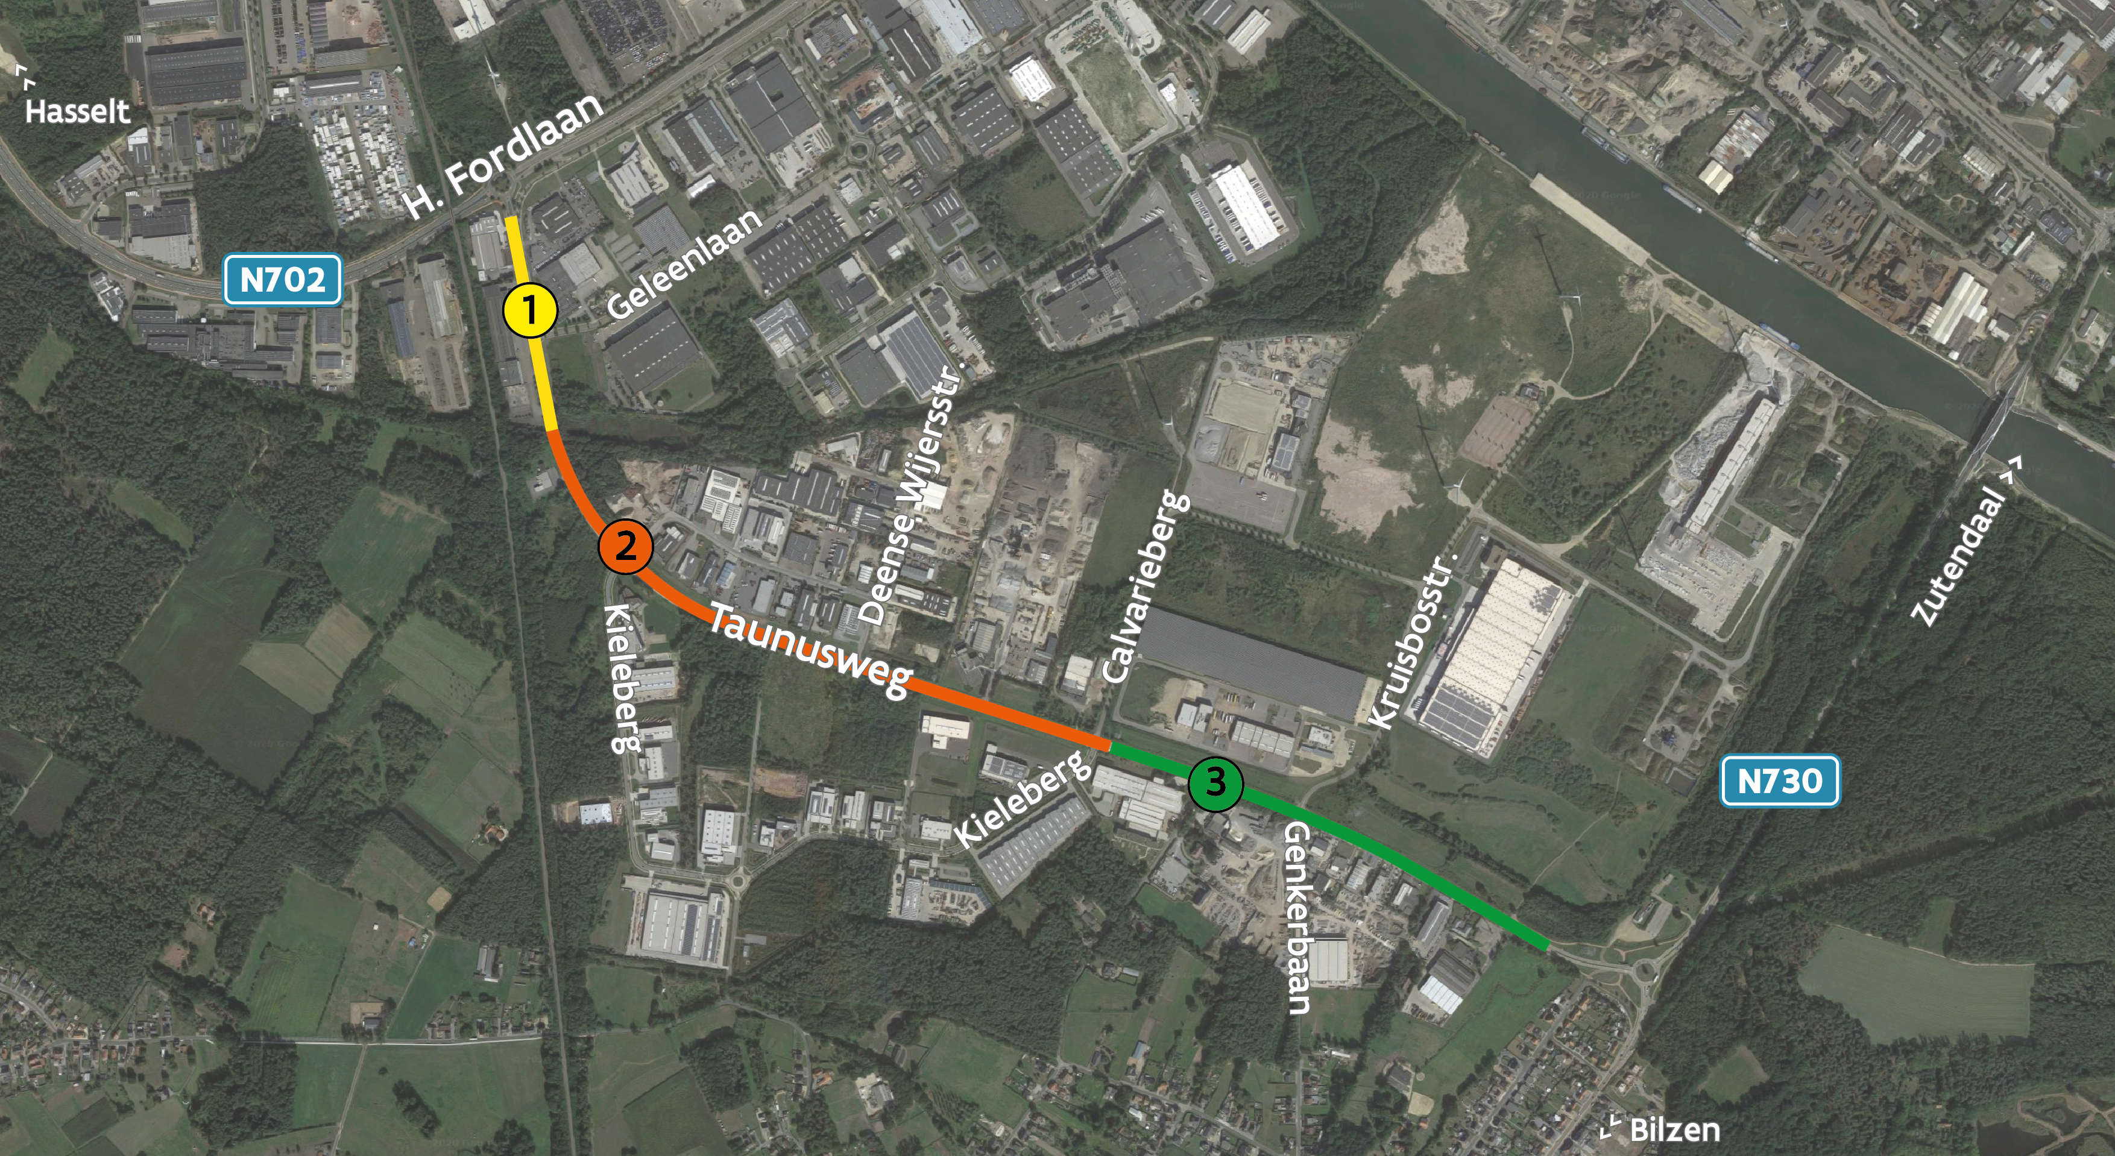
Overzicht: Ontwerpzones
11

Slide 12
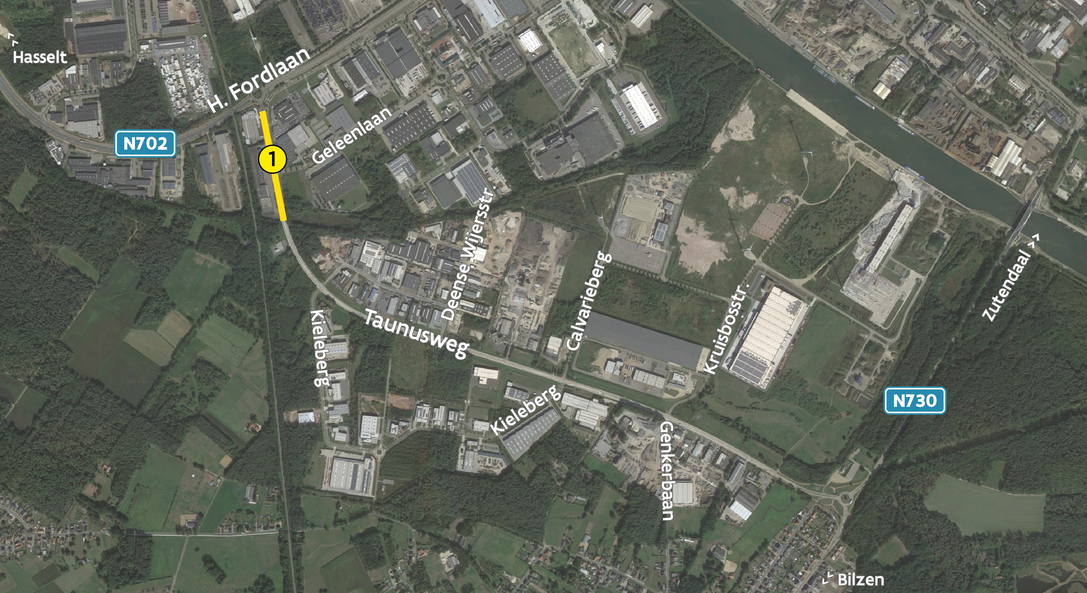
Ontwerp: Zone 1
12

Slide 13
Ontwerp: Zone 1
< Hasselt / E313
Bilzen >
N79 Maastrichtersteenweg

Slide 14
Ontwerp: Zone 1
< Hasselt / E313
Bilzen >

Slide 15
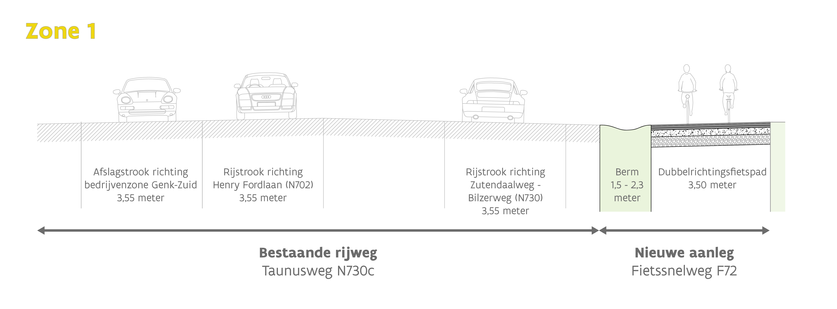
Ontwerp: Zone 1
N79 Maastrichtersteenweg

Slide 16
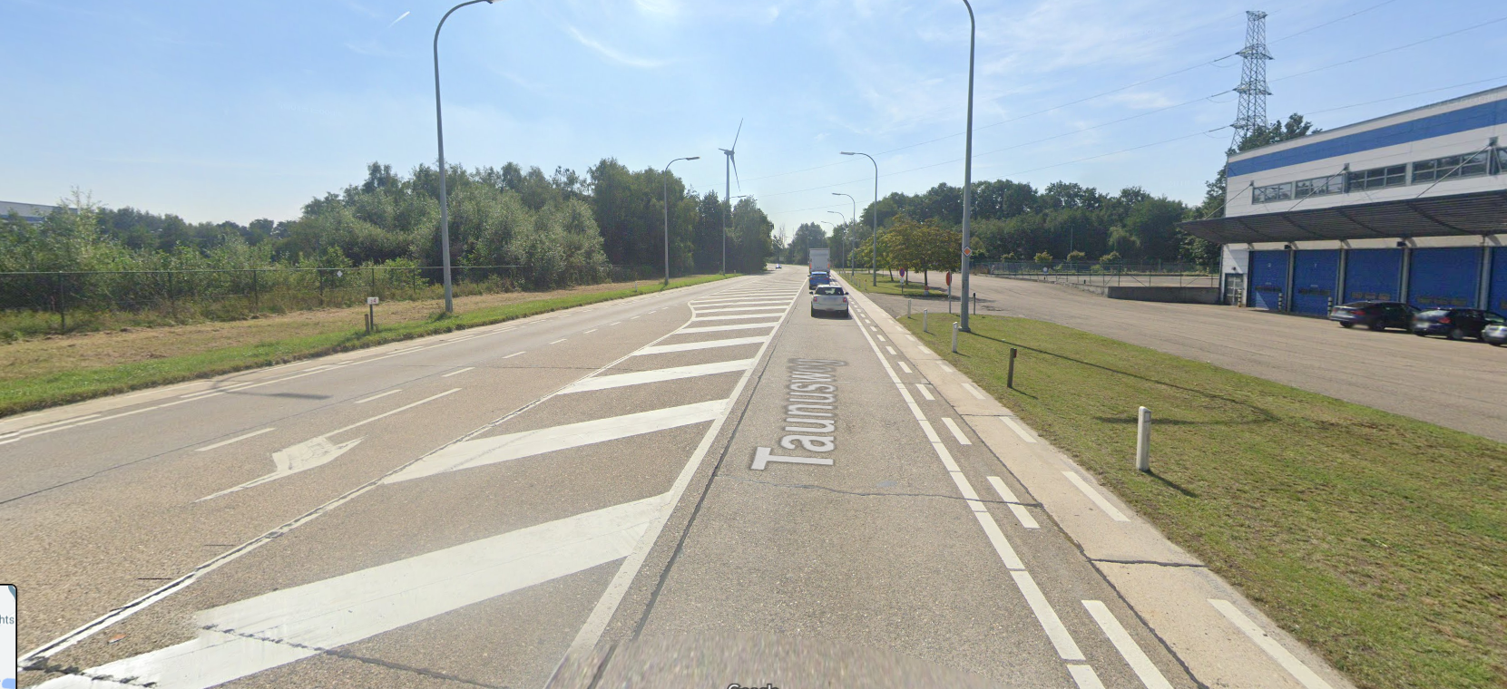
Ontwerp: zone 1
< Hasselt / E313
N79 Maastrichtersteenweg
< Bilzen

Slide 17
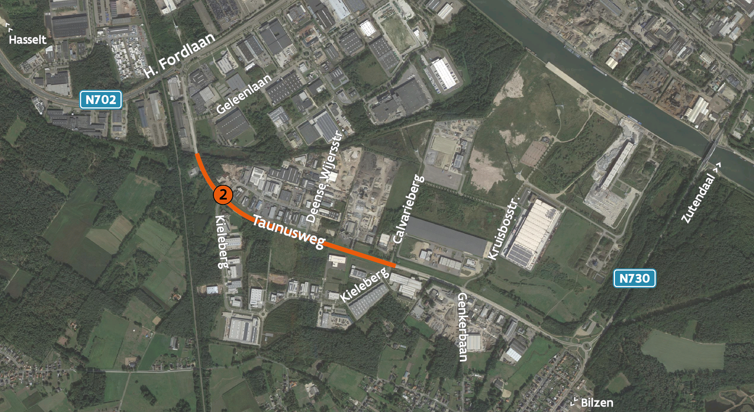
Ontwerp: Zone 2
17

Slide 18
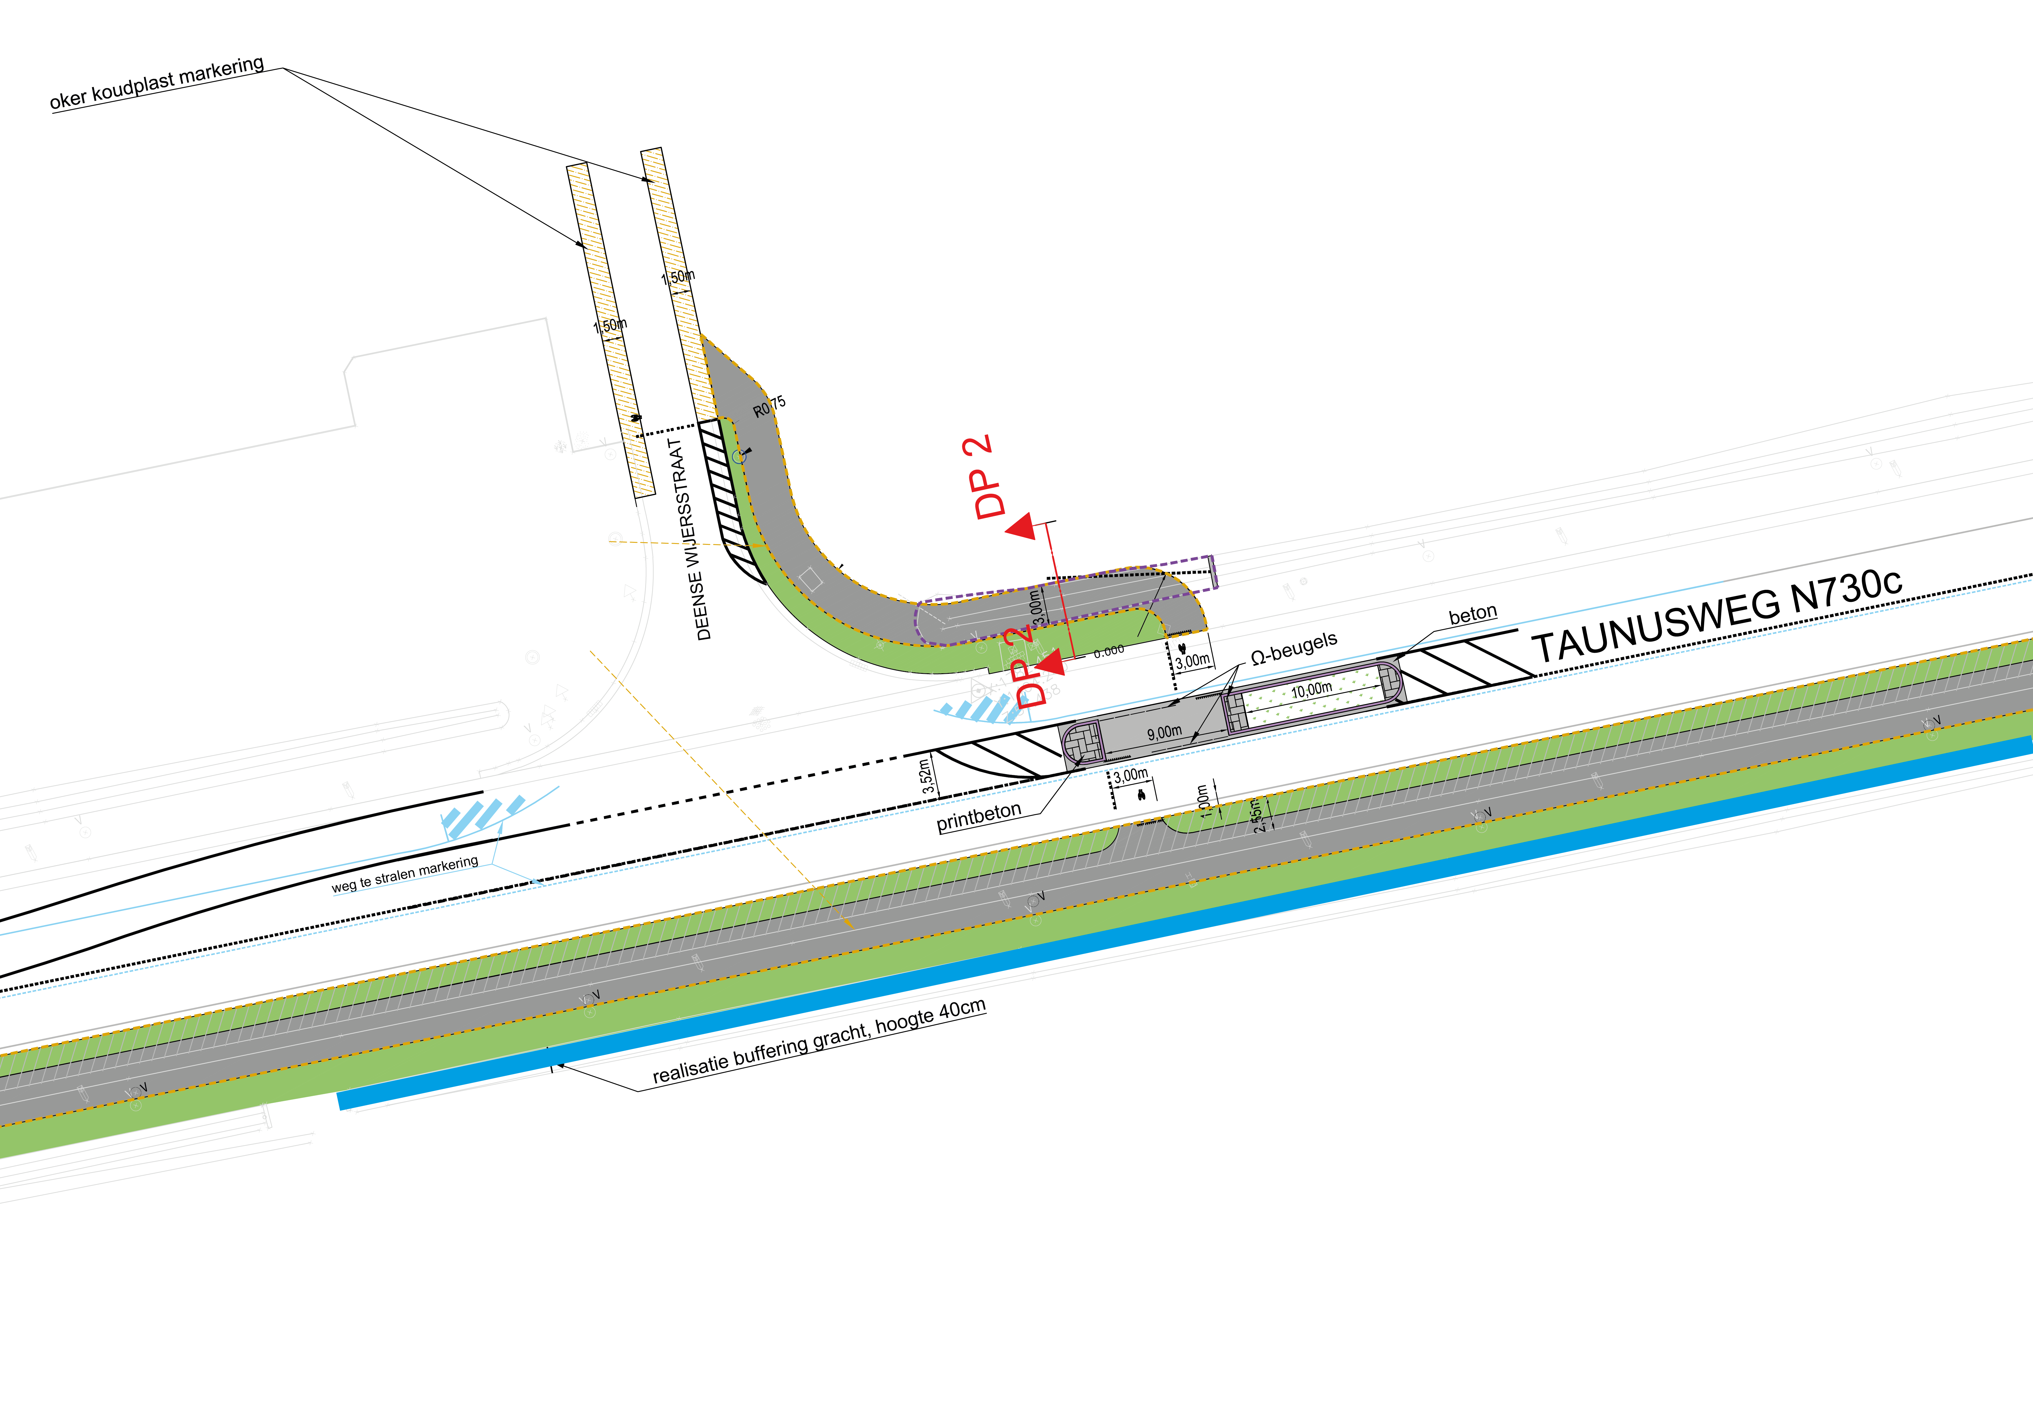
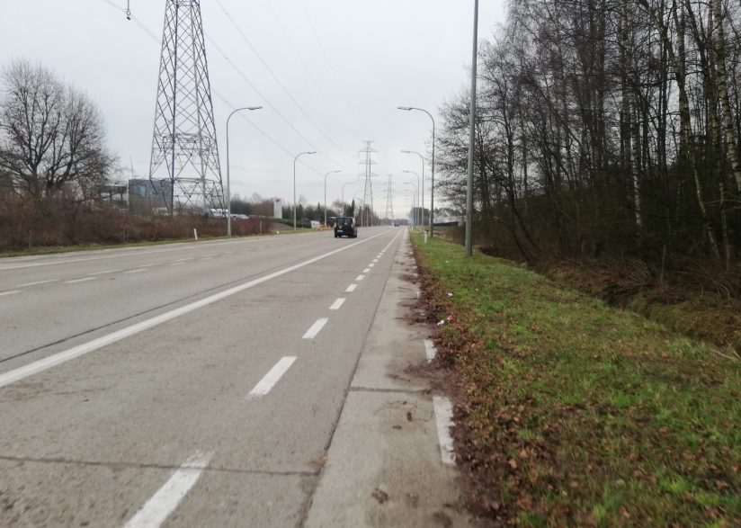
Ontwerp: Zone 2
< Hasselt / E313
Bilzen >

Slide 19
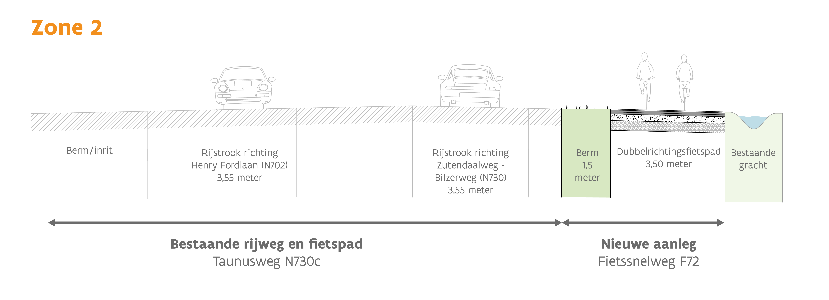
Ontwerp: Zone 2

Slide 20
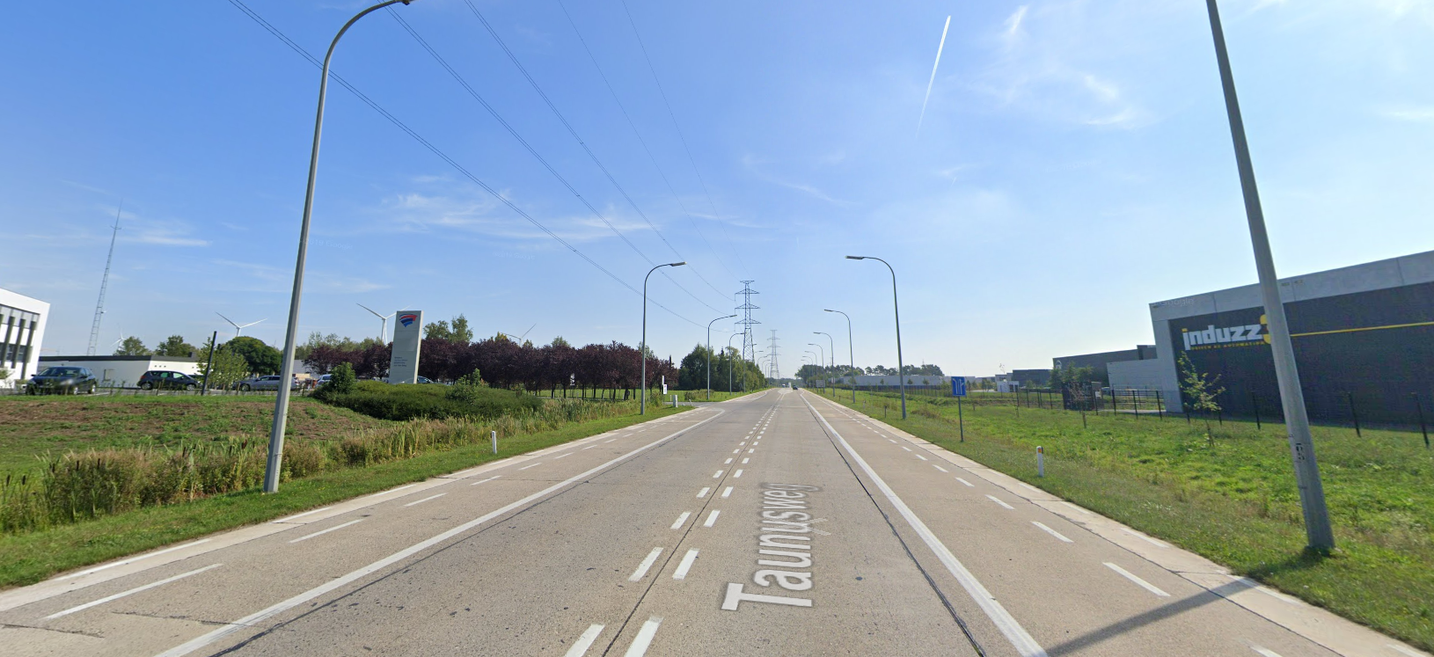
Ontwerp: Zone 2
N79 Maastrichtersteenweg
N79 Maastrichtersteenweg
< Hasselt / E313
< Bilzen

Slide 21
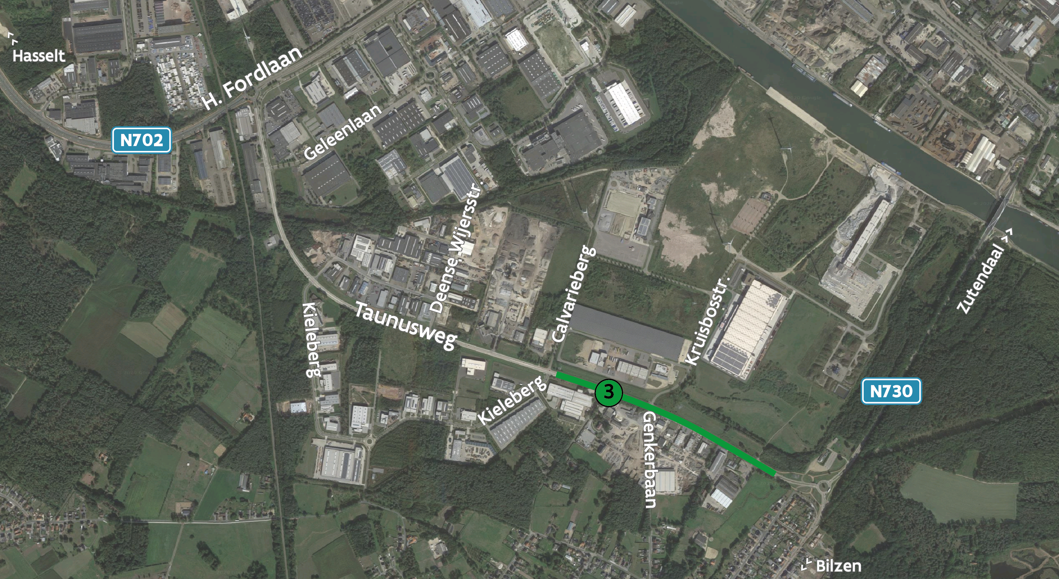
Ontwerp: Zone 3
21

Slide 22
Ontwerp: Zone 3
< Hasselt / E313
Bilzen >

Slide 23
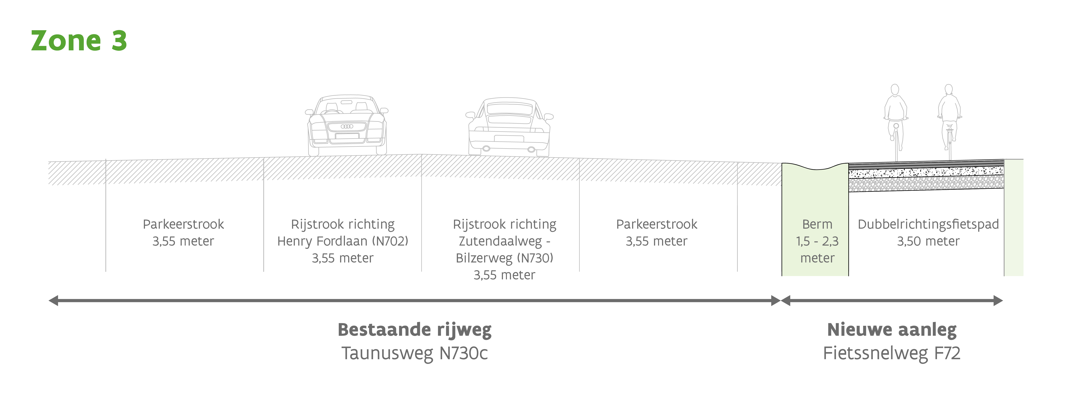
Ontwerp: Zone 3

Slide 24
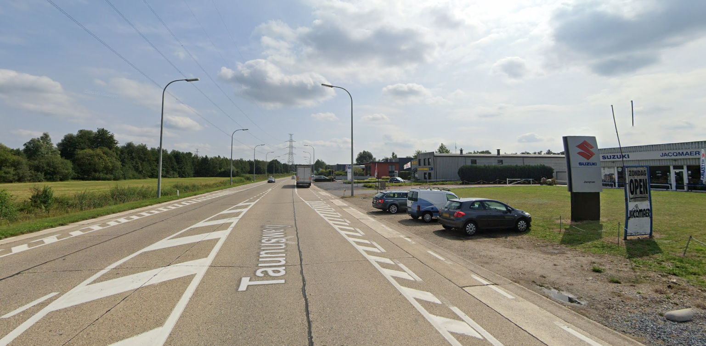
Ontwerp: Zone 3
< Hasselt / E313
N79 Maastrichtersteenweg
< Bilzen

Slide 25
Timing & uitvoering
Frederik BRONCKAERTS
Bereikbaarheidsadviseur Wegen en Verkeer

Slide 26
Timing & uitvoering
Aanbesteding:
  Eind vorig jaar afgerond
  Opdracht gegund aan aannemer Roebben
Aanvraag omgevingsvergunning (vandaag):
  Openbaar onderzoek gedurende 30 dagen, sinds 16 december 2020
  Plannen publiek raadpleegbaar via Omgevingsloket Ruimte Vlaanderen

Slide 27
Timing & uitvoering
Uitvoering: in de loop van 2021
  Na aflevering omgevingsvergunning
  Na verplaatsing nutsleidingen
  Aanleg fietssnelweg (+/- half jaar)
Minder hinder:
  Verkeer blijft steeds in beide richtingen mogelijk
  Plaatselijk (bij aanleg FOP) beurtelings verkeer met verkeerslichten
  Extra aandacht bereikbaarheid bedrijven (vb. gefaseerde uitvoering, ontsluiting zijstraten, …)

Slide 28
Communicatie &
Contact
Frederik BRONCKAERTS
Bereikbaarheidsadviseur Wegen en Verkeer

Slide 29
Communicatie
Kanalen
Website www.wegenenverkeer.be/bilzen
Digitale nieuwsbrief
Bewonersbrieven, e-mail, telefoon, plaatsbezoek
Infosessie
Op belangrijke mijlpalen, o.a.:
Openbaar onderzoek aanvraag omgevingsverguning (dec. ‘20 – jan. ‘21)
Start werken met focus op minder hinder, fasering en bereikbaarheid (2021)
Vanaf start werken: Bereikbaarheidsadviseur
bereikbaar.limburg@wegenenverkeer.be
011 433 855

Slide 30
Vragenronde
Katleen LOOS – Projectmanager AWV
Frederik BRONCKAERTS – Bereikbaarheidsadviseur AWV
Bart JORISSEN – Diensthoofd Ruimte Bilzen
Joeri KIRKELS – Diensthoofd Ruimte Genk
Michiel BECKERS – Provincie Limburg

Slide 31
Online infosessie - donderdag 7 januari 2021
N730c Taunusweg
Bilzen - Genk
Bedankt! Vragen?
bereikbaar.limburg@wegenenverkeer.be

